Slide 1
Gott & Mensch
Was hat Gott mir über unsere Beziehung gezeigt?

Slide 2
„Im Dienst für Gott“

Slide 3
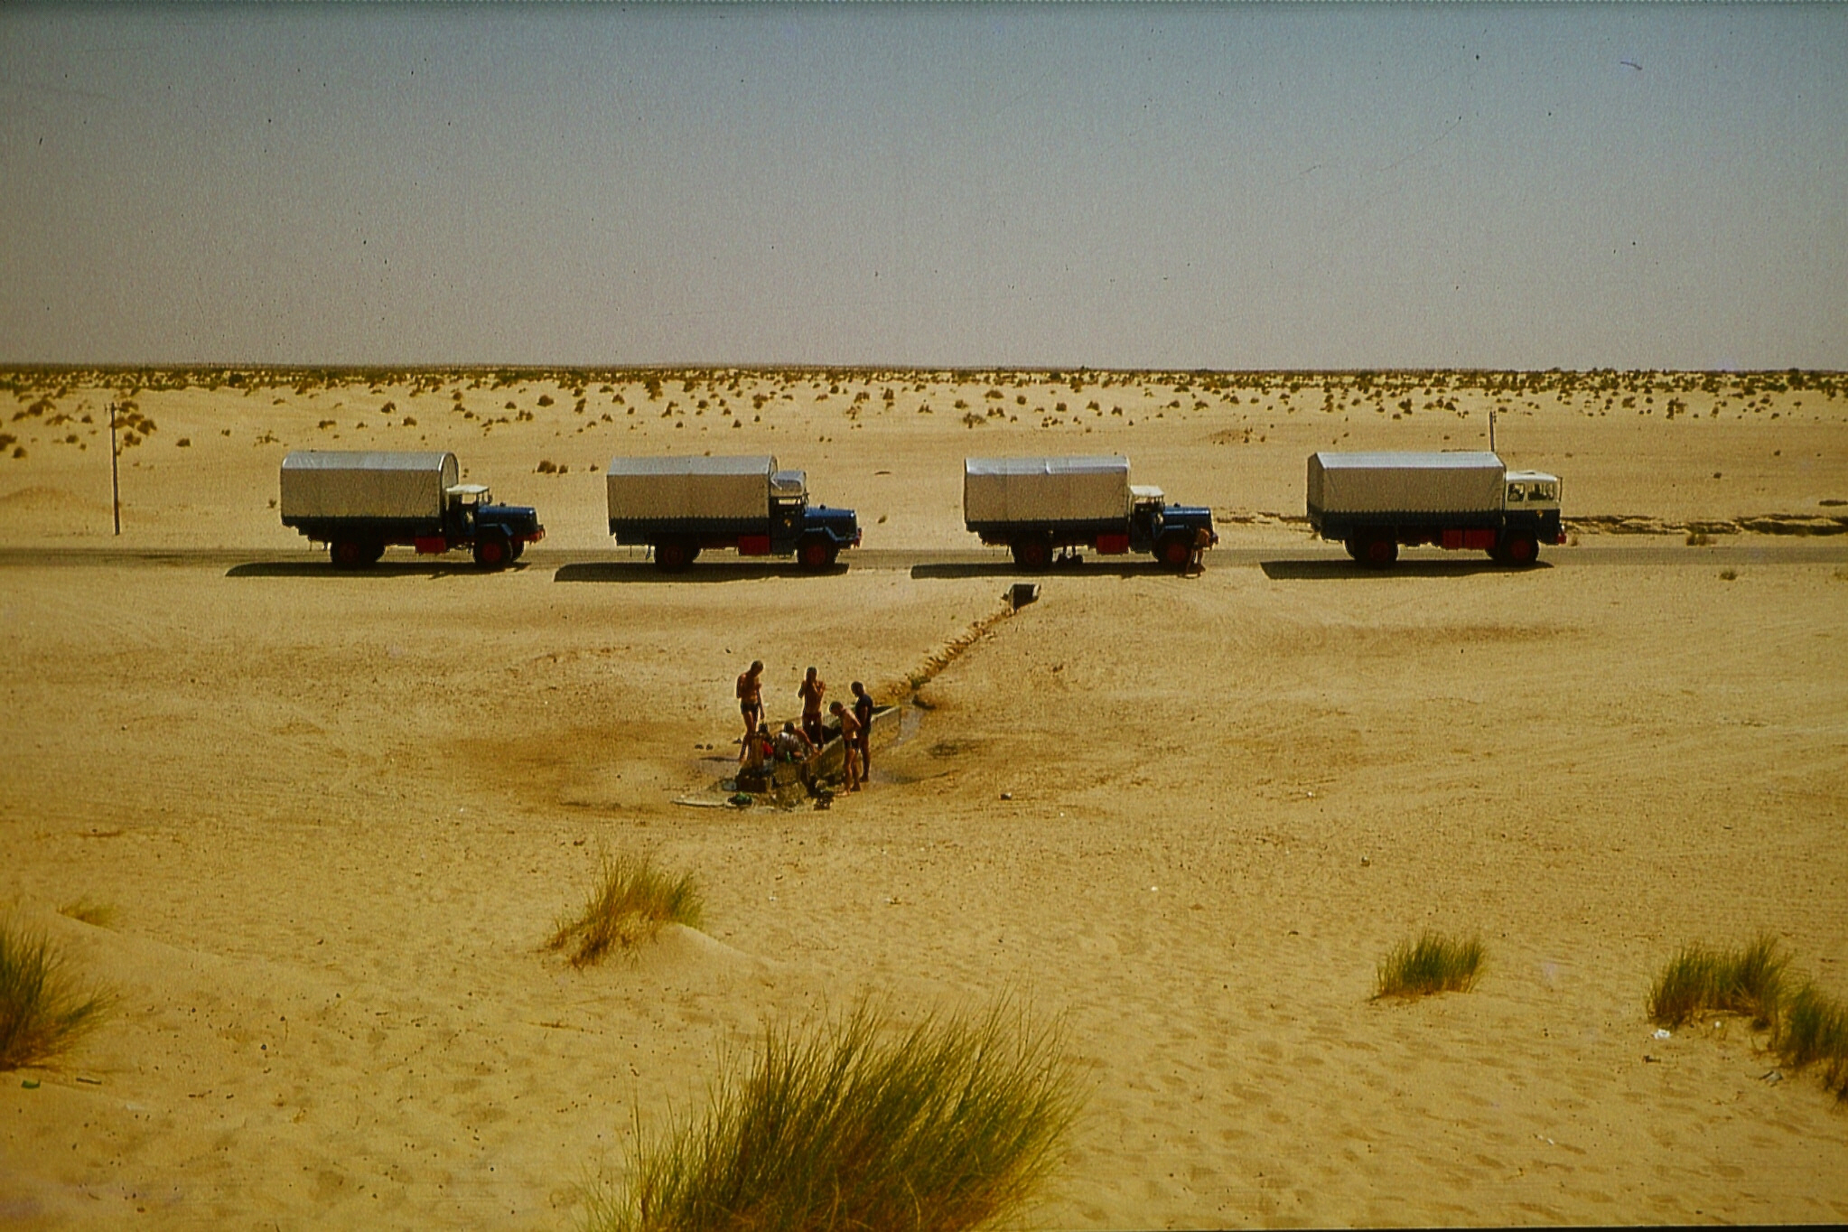

Slide 5
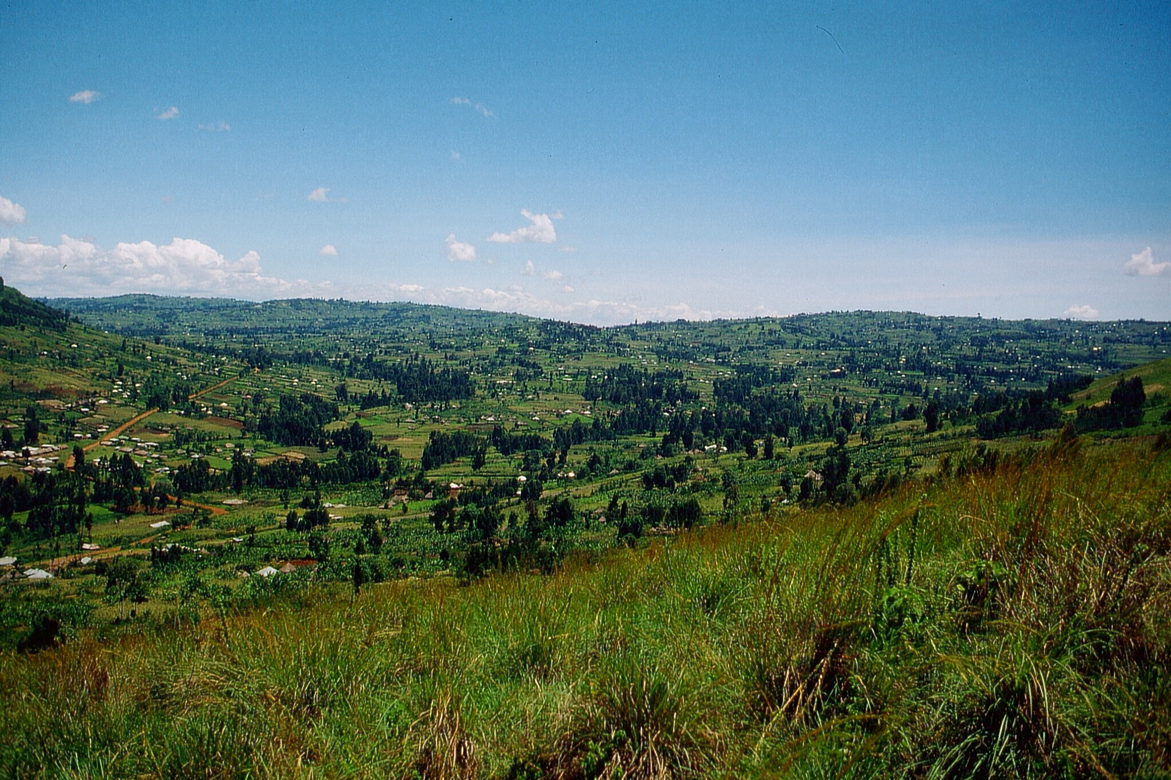

Slide 6
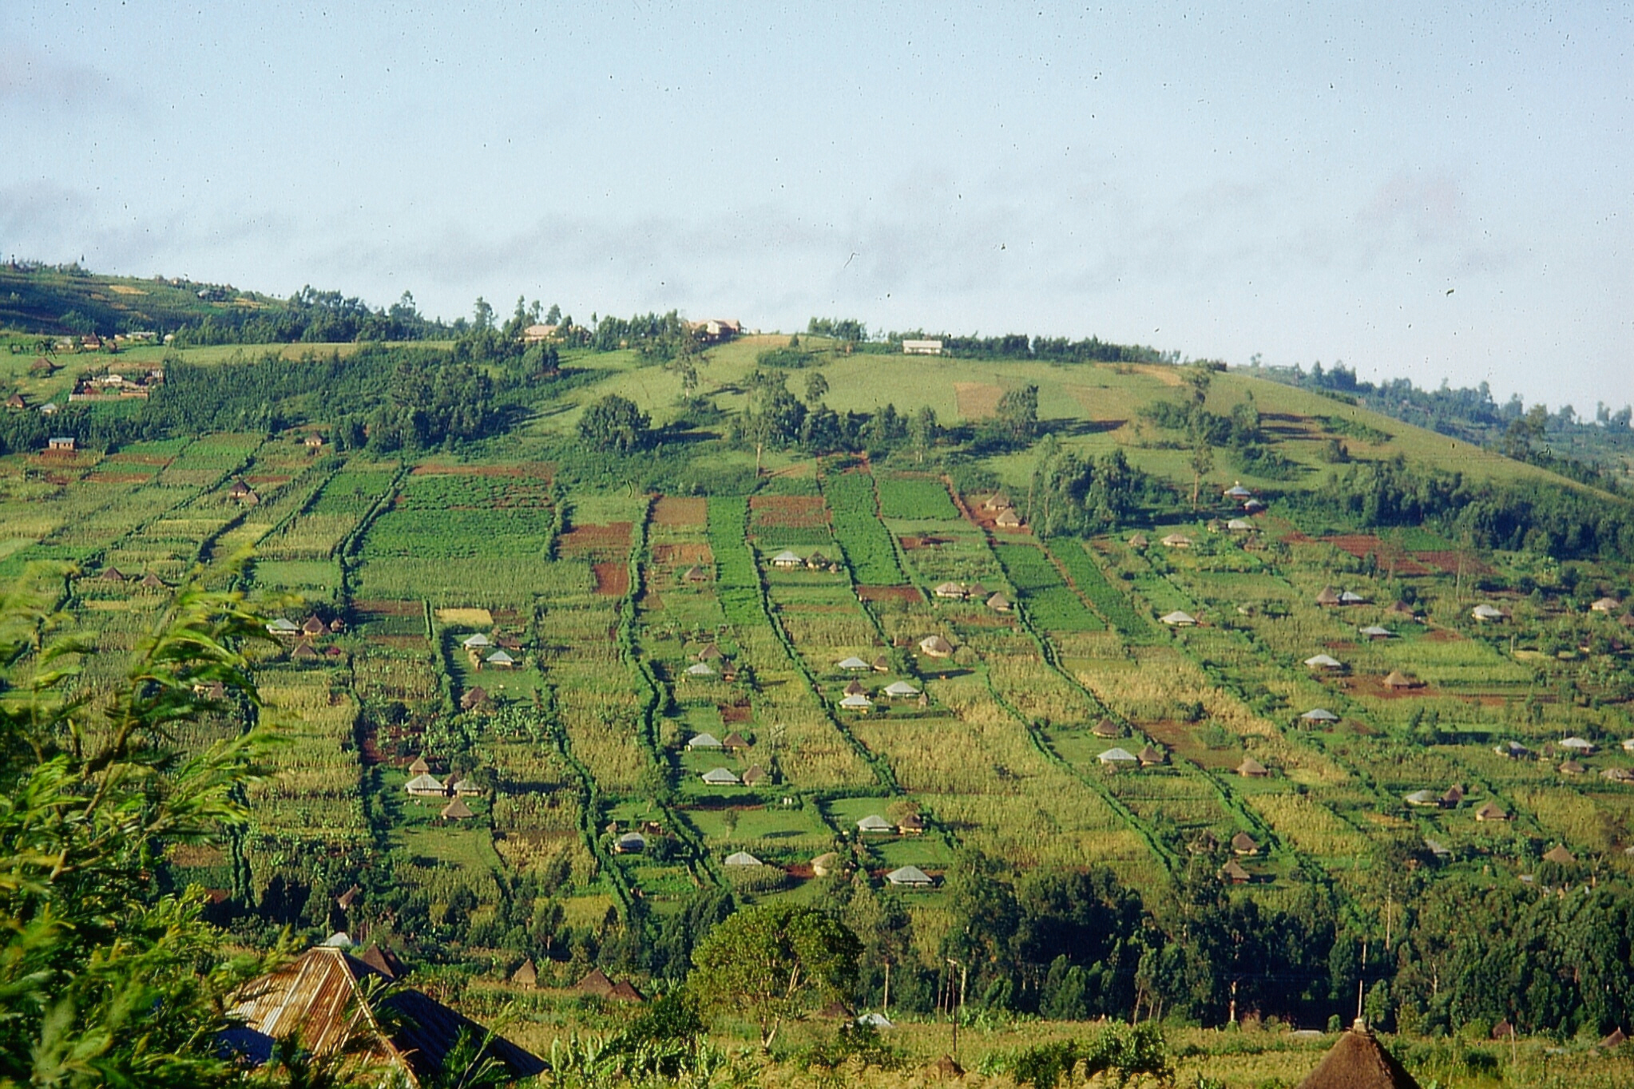

Slide 7
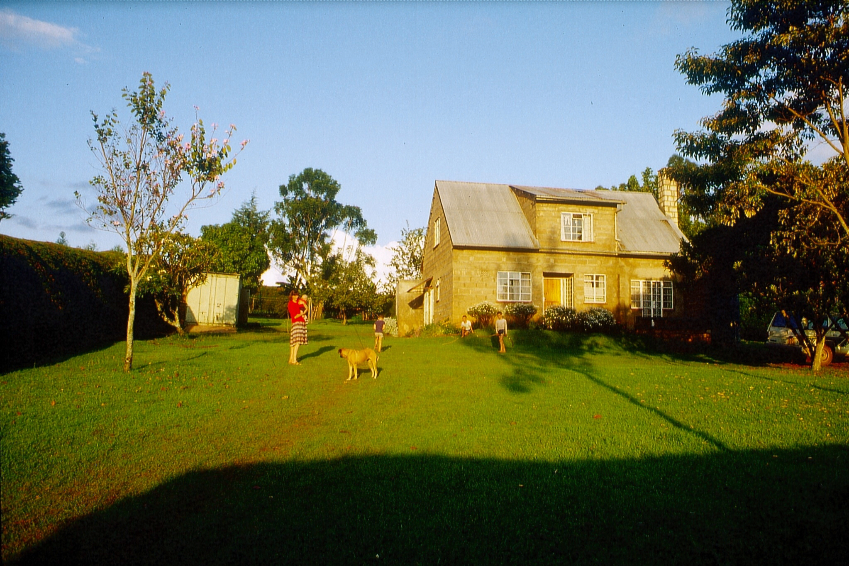

Slide 8
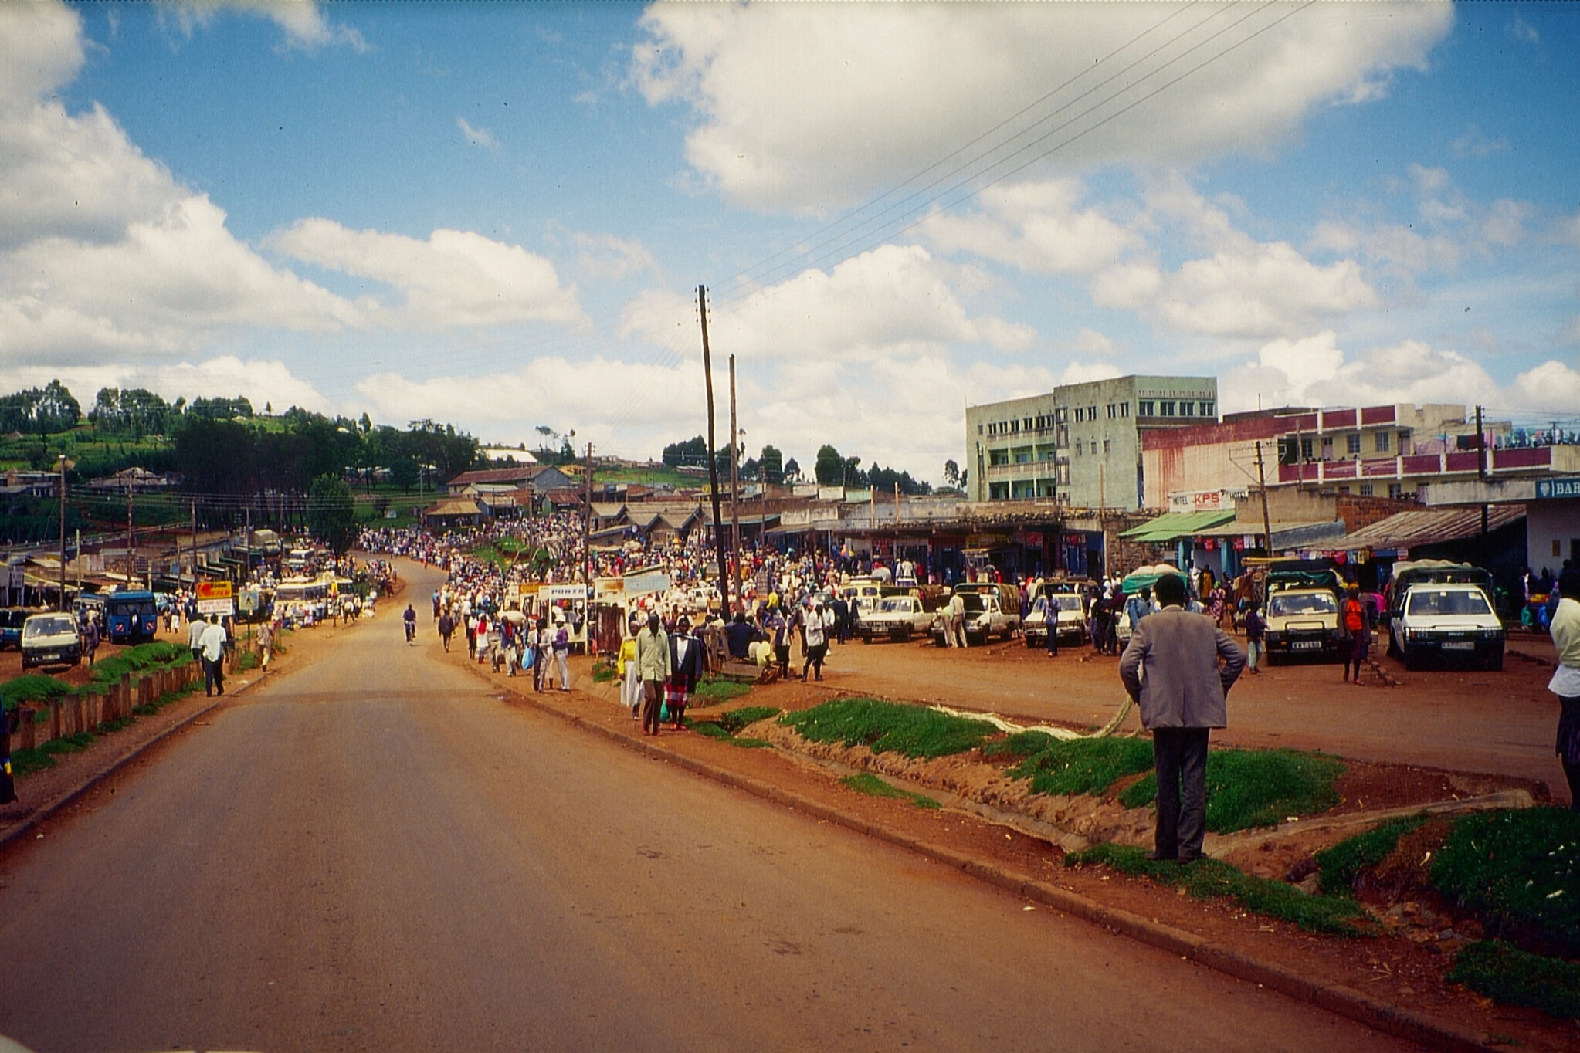

Slide 9
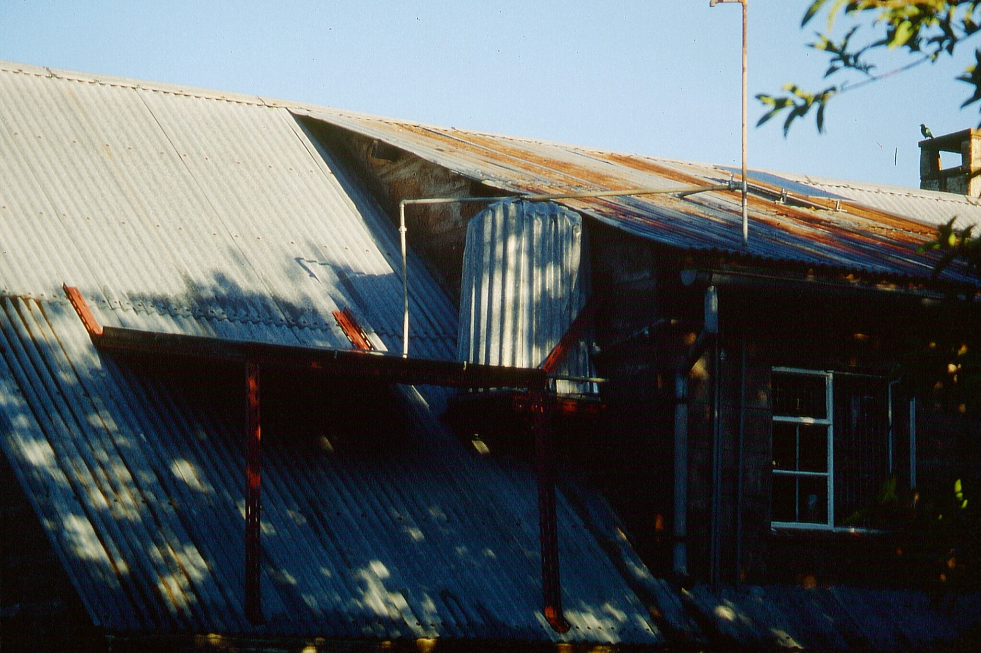

Slide 10
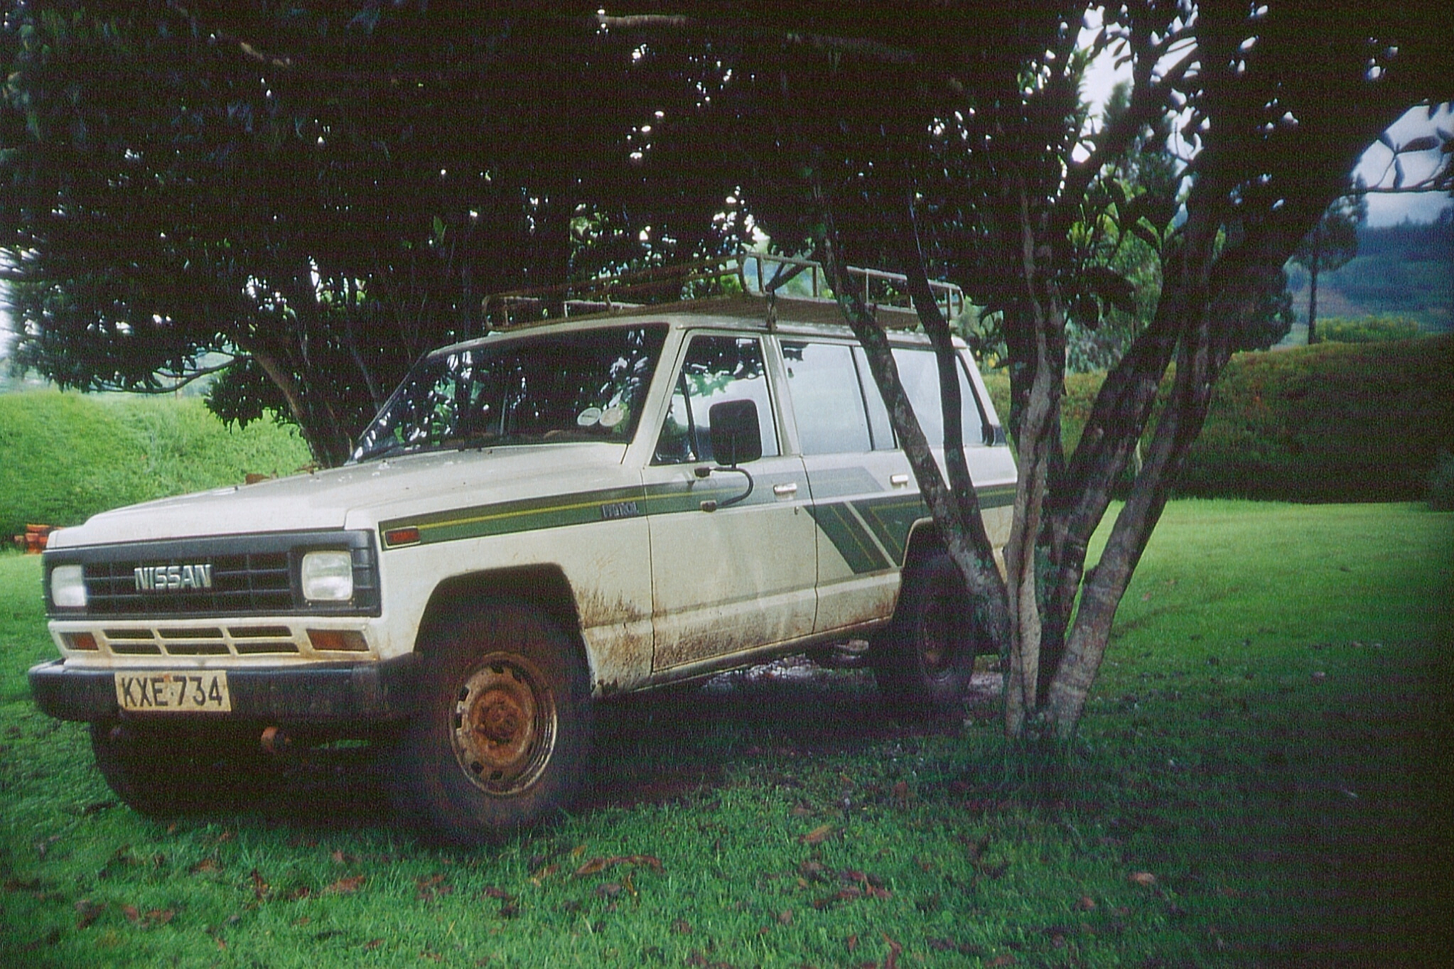

Slide 11
„Ich passe auf dich auf!“

Slide 12
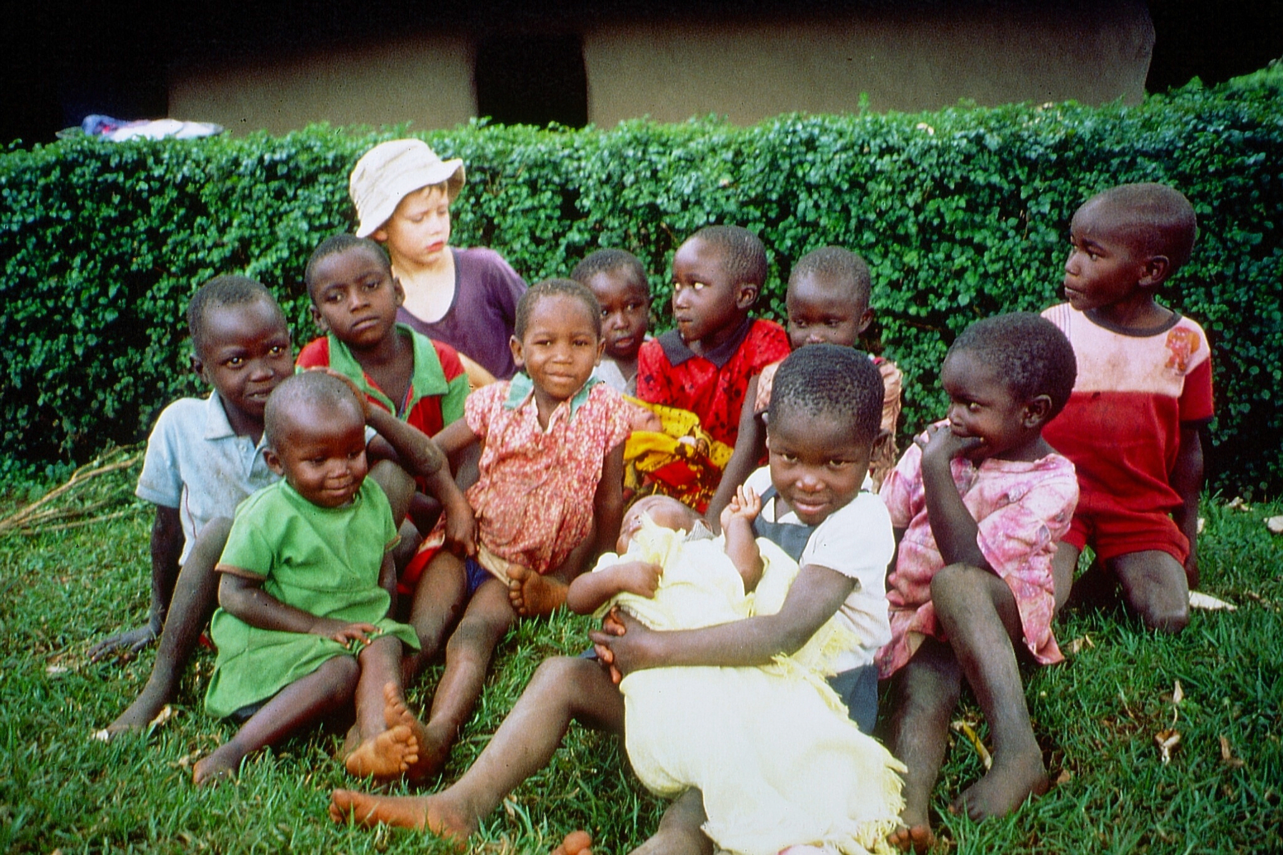

Slide 13
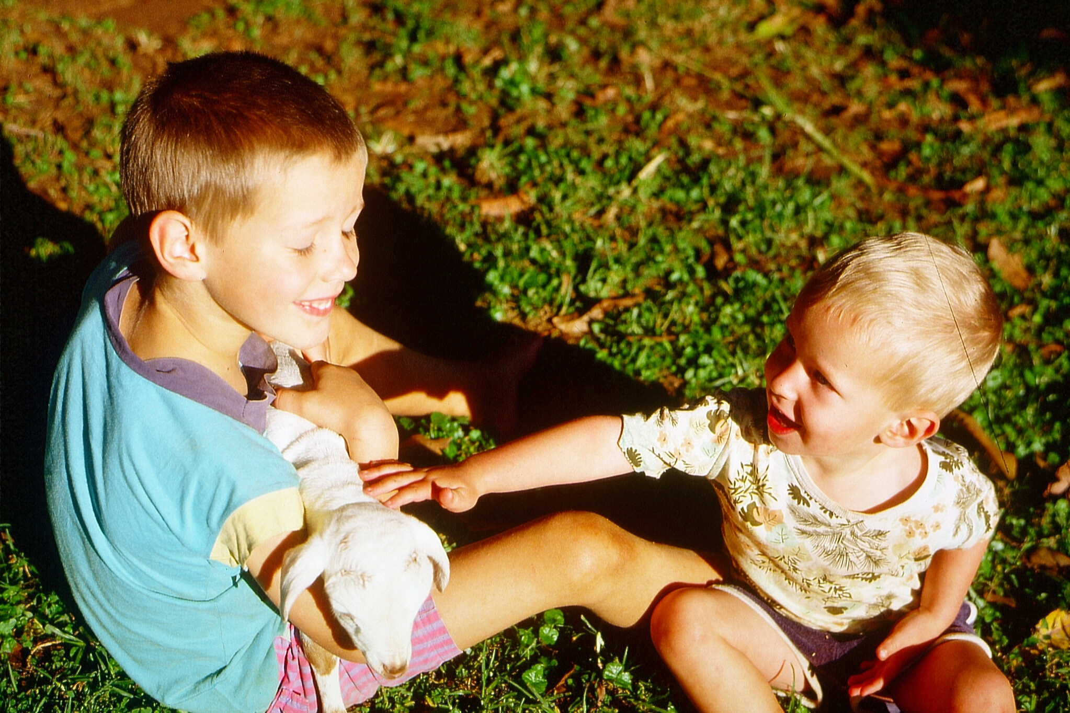

Slide 14
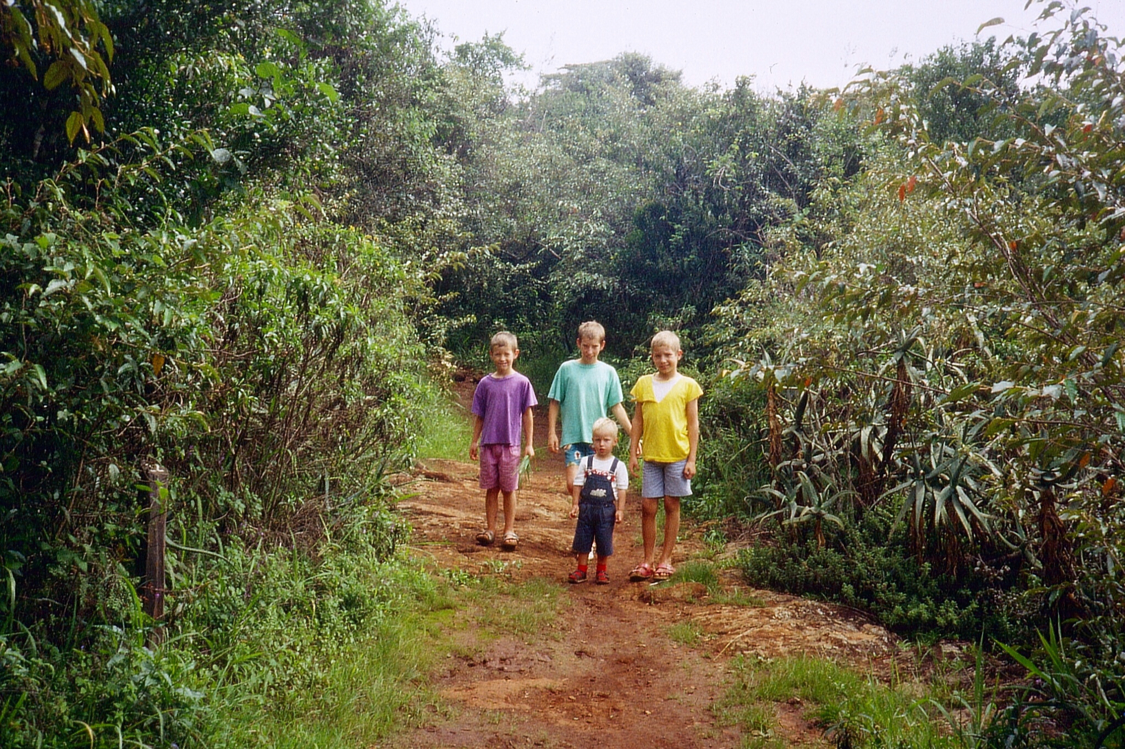

Slide 15
Foto zensiert ☺

Slide 16
In Jesus bin ich - angenommen - sicher - wichtig

Slide 18
Foto zensiert ☺

Slide 19
„Leiden für Gott“

Slide 20
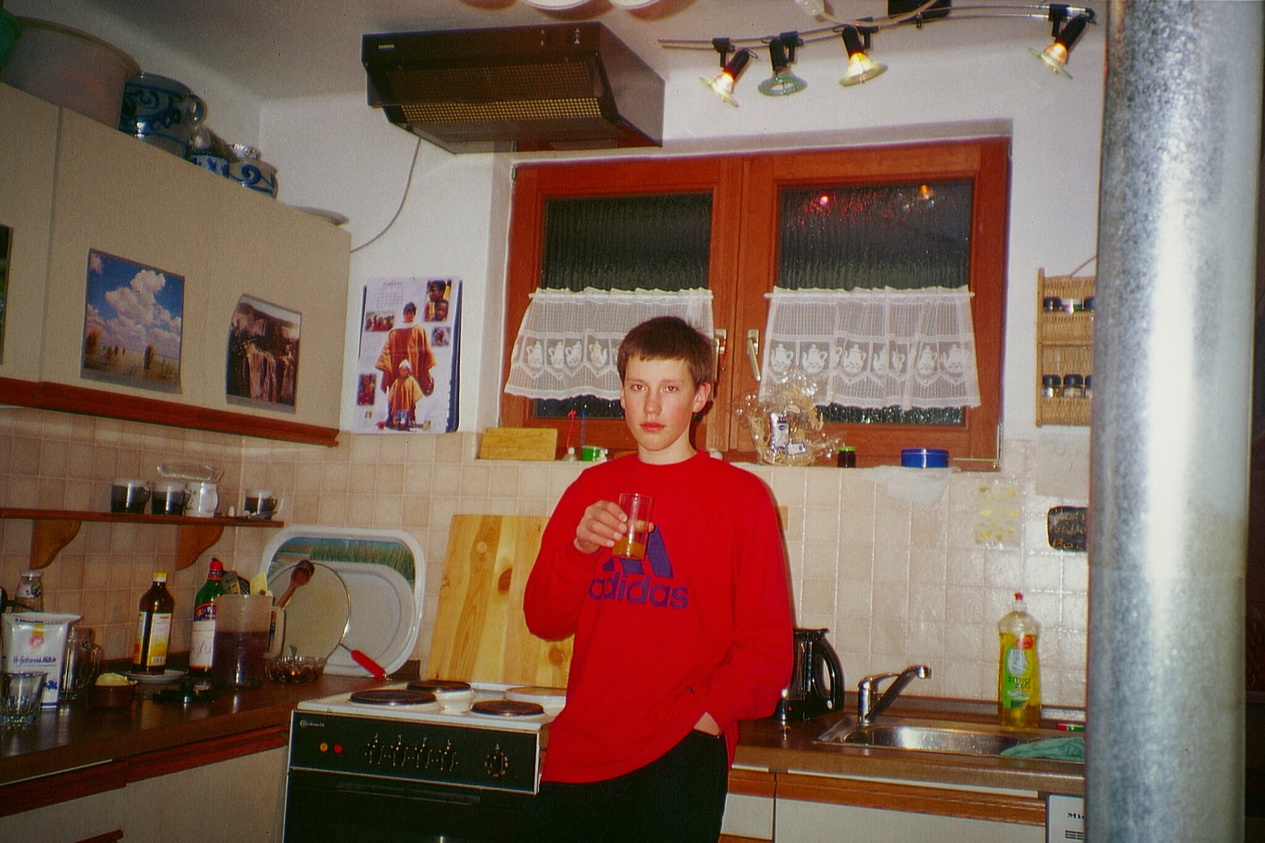

Slide 21
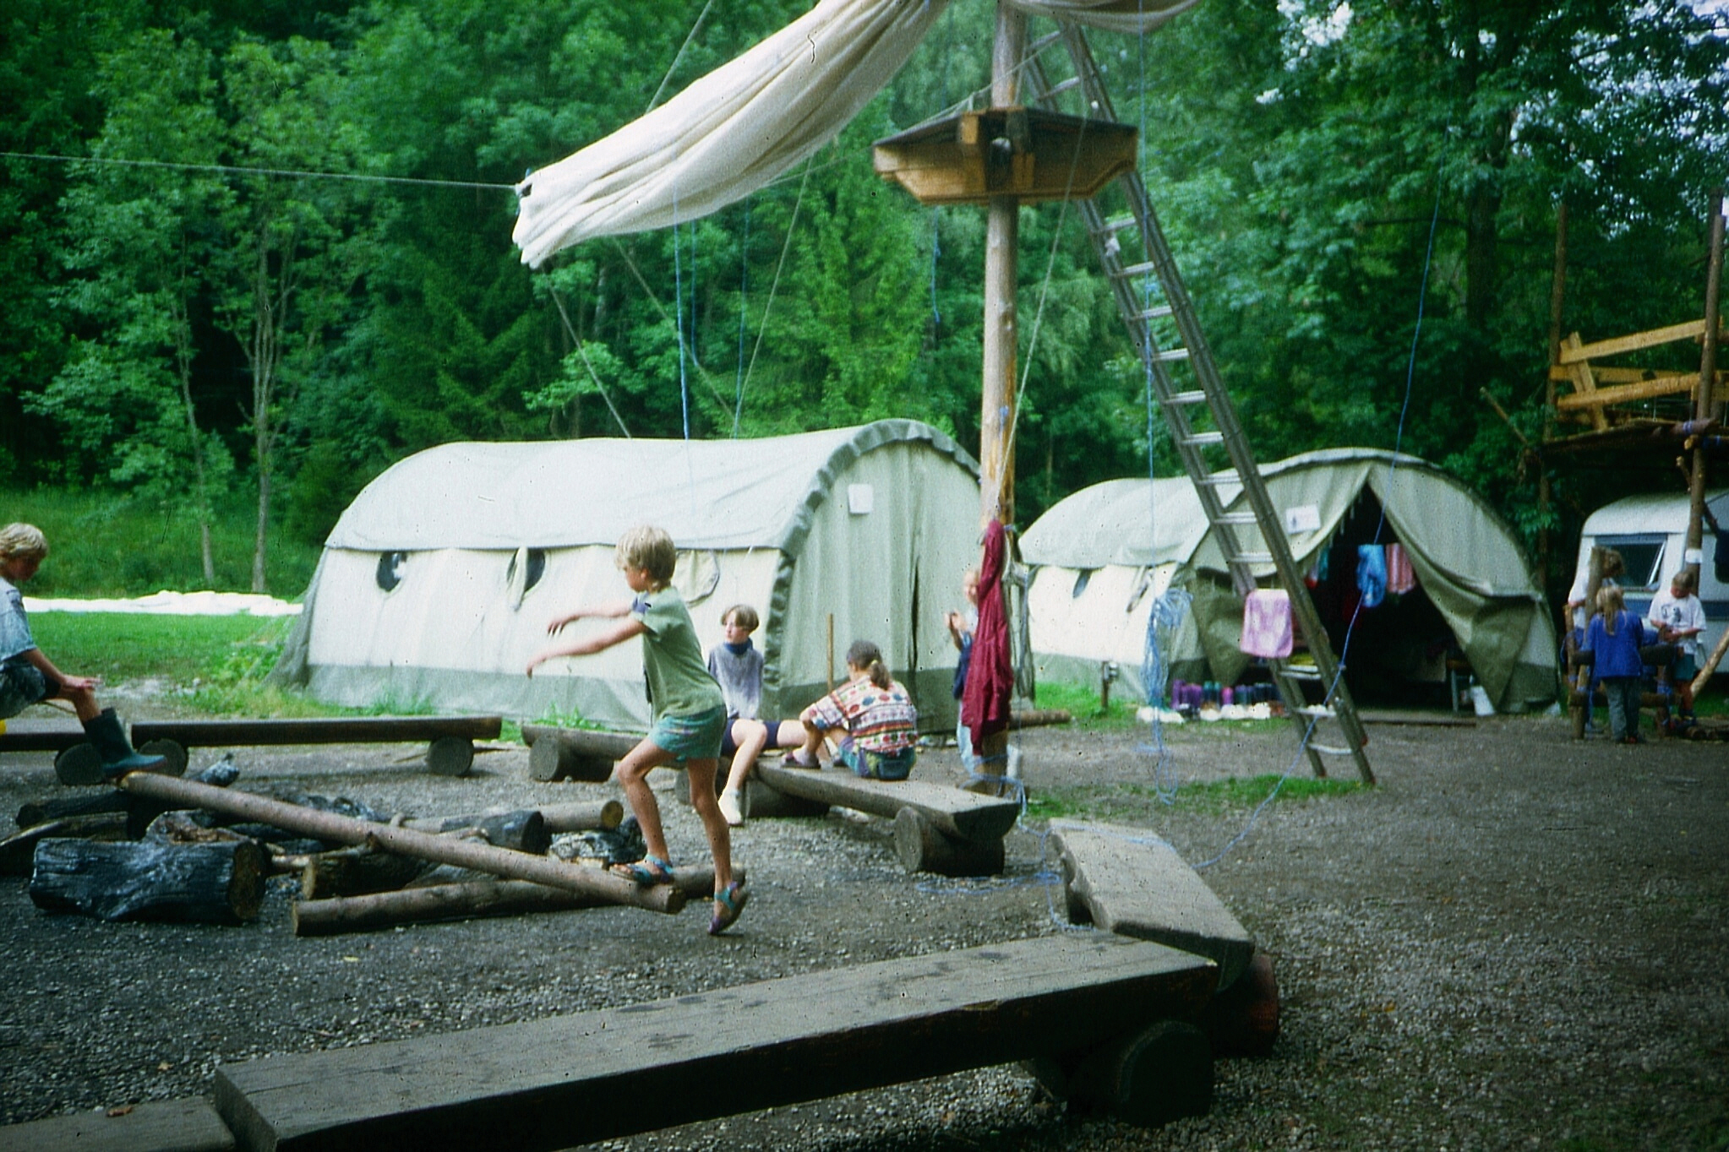

Slide 22
„Lass dich von ihnen ermutigen, den guten Kampf zu kämpfen. Bleib in deinem Glauben fest und bewahre dir ein reines Gewissen.“
1. Tim 1, 18+19

Slide 24
„I am a rock, I am an Island“

Slide 25
I've built walls
A fortress deep and mighty
That none may penetrate
I have no need of friendship, friendship causes pain
…
I touch no one and no one touches me
I am a rock I am an island
And a rock feels no pain
And an island never cries

Slide 26
„Und ich werde euch ein neues Herz geben und einen neuen Geist in euer Inneres geben; und ich werde das steinerne Herz aus eurem Fleisch wegnehmen und euch ein fleischernes Herz geben. “
Hes 11,19 / Hes 36,26

Slide 28
„Im Dienst für Gott – anders als geplant“

Slide 29
„Bei allem, was ihr tut, arbeitet von Herzen, als würdet ihr dem Herrn dienen und nicht den Menschen!“ Kol 3,23

Slide 30
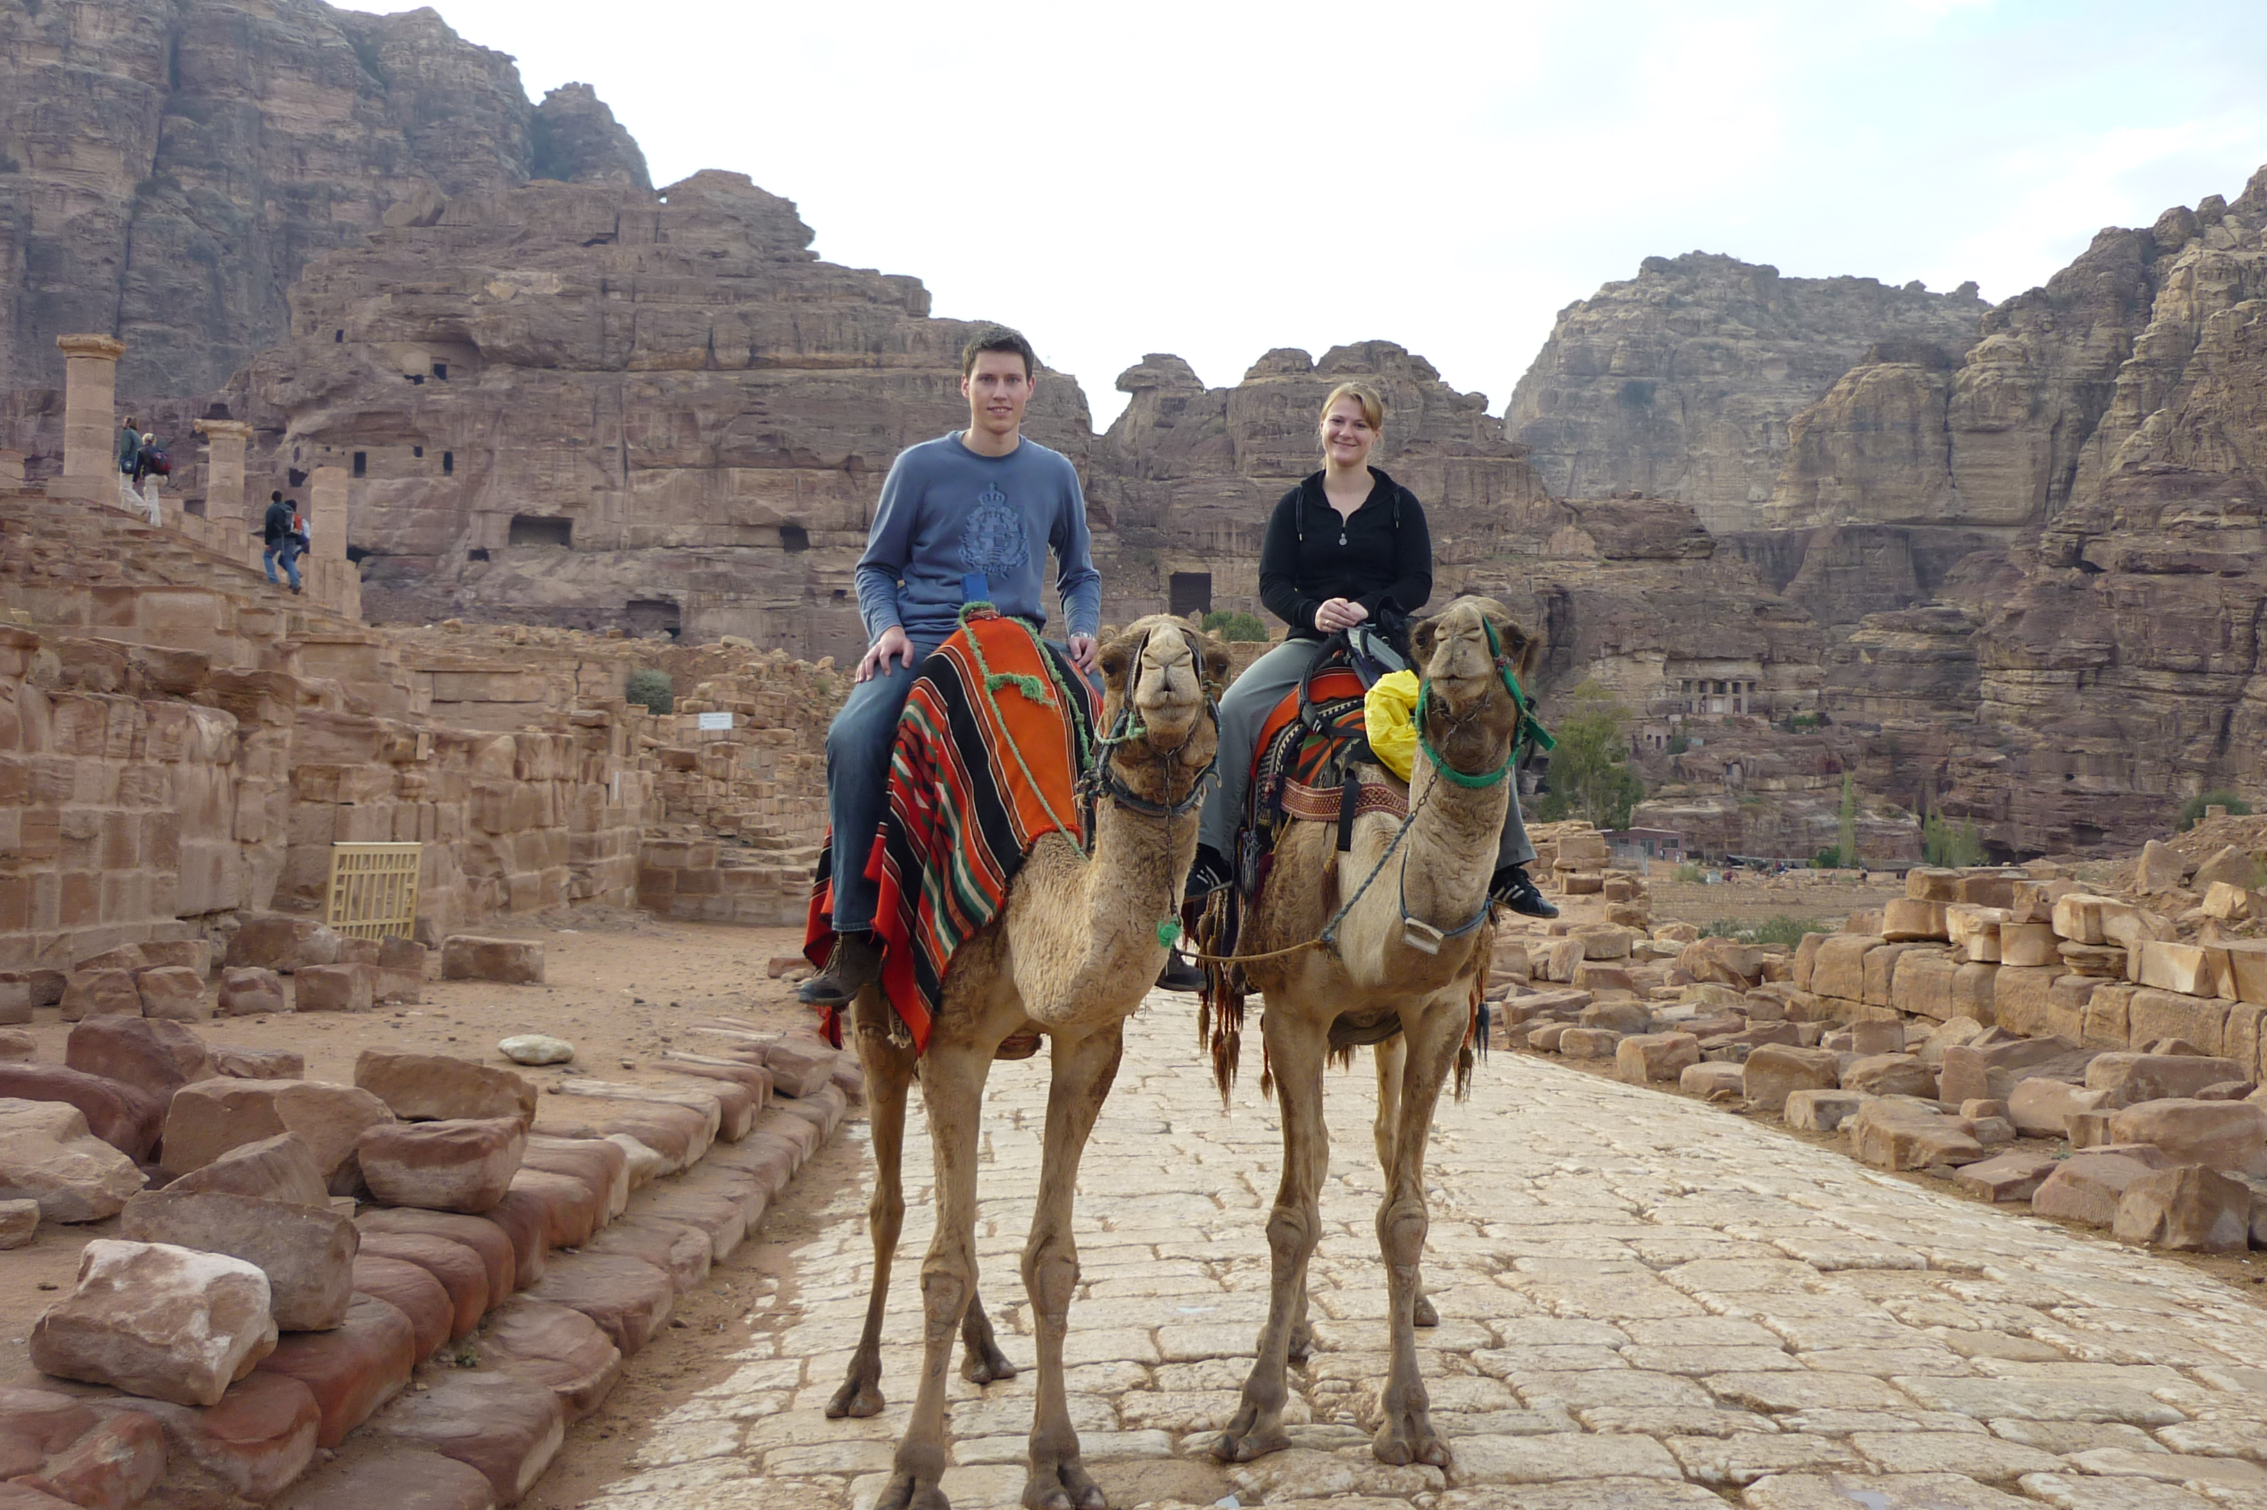

Slide 31
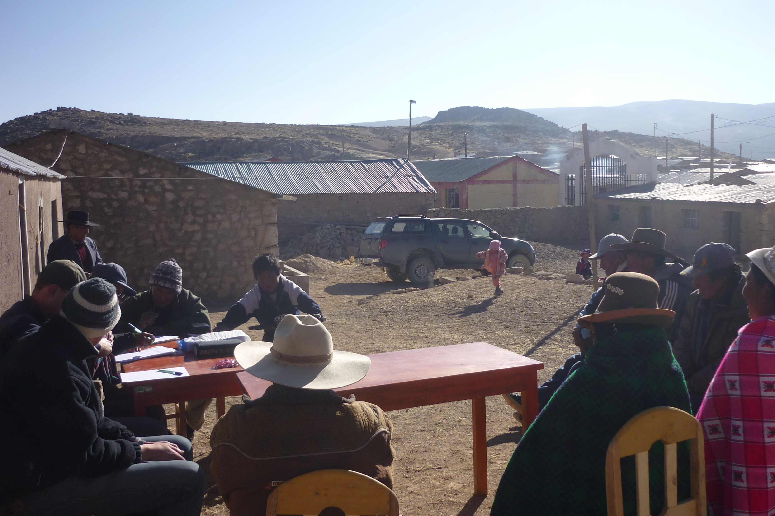

Slide 32
Foto zensiert ☺

Slide 34
„Nicht leistungsfähig“

Slide 35
Gott ist nicht der Weihnachtsmann sondern mein Vater, er ist souverän
Was er mir gibt, gibt er mir so, nicht für Leistung

Slide 37
Welche Beziehung führst du mit Gott?
Chef – Arbeiter?
Vater – Kind?
Freund – Freund?

Slide 38
Challenge: Was ist bei dir dran?
1. Sein ist wichtiger als tun
2. Setz deine Talente ein

